Slide 1
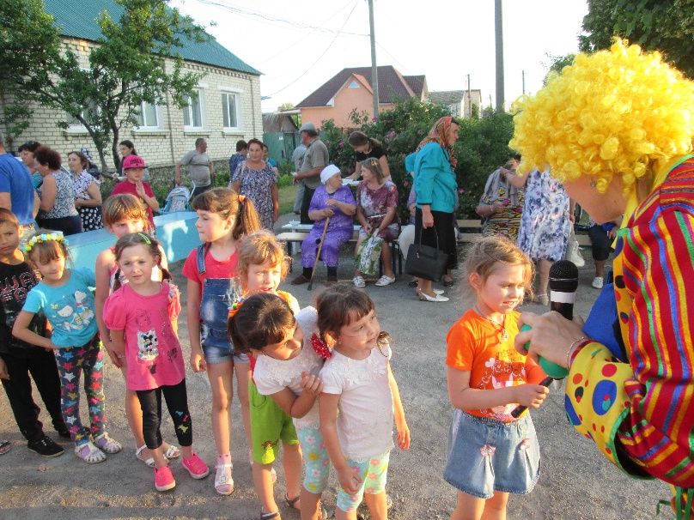
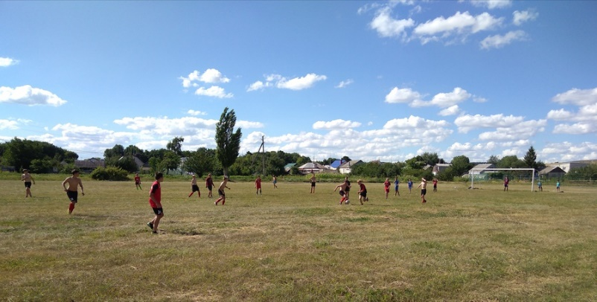
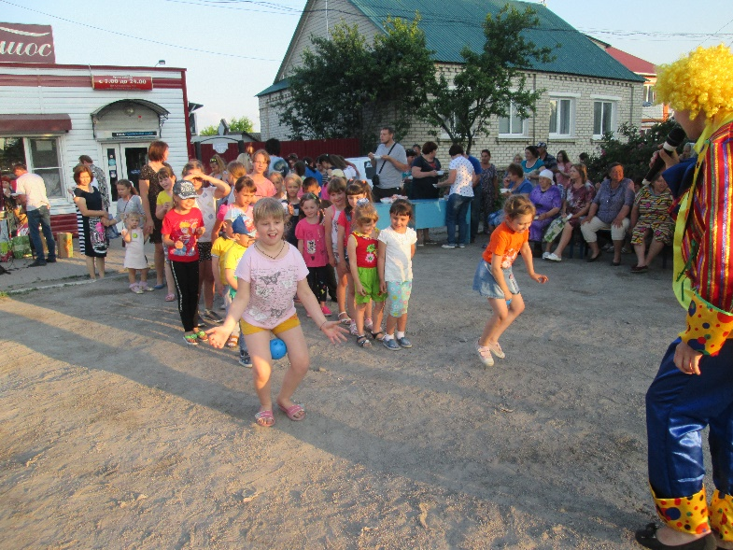
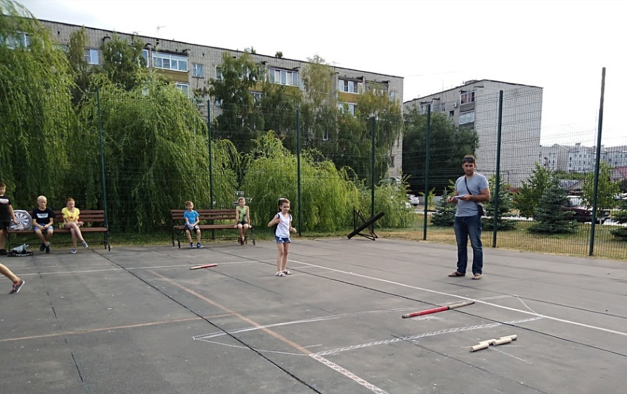
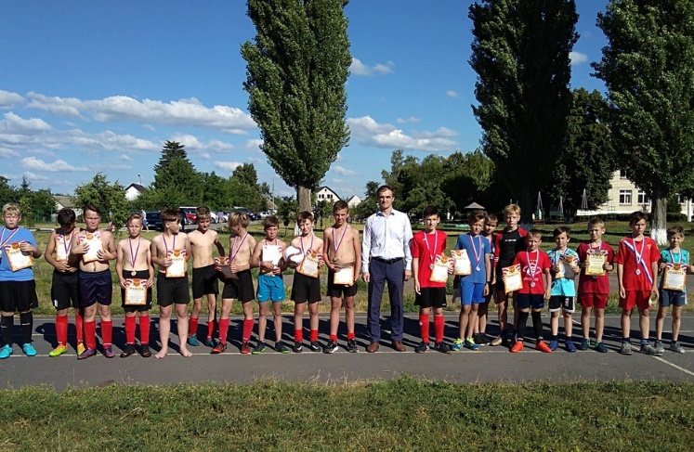
РЕБЯТА С НАШЕГО ДВОРА
С целью продуктивной занятости детей в свободное время, включая каникулярное время на территории Алексеевки проводились следующие мероприятия:
Проведено 10 спортивных соревнований среди дворовых команд города по футболу и игре «Городки» с вручением ценных призов детям.
Проведено 10 игровых программ с детьми в каникулярное время

Slide 2
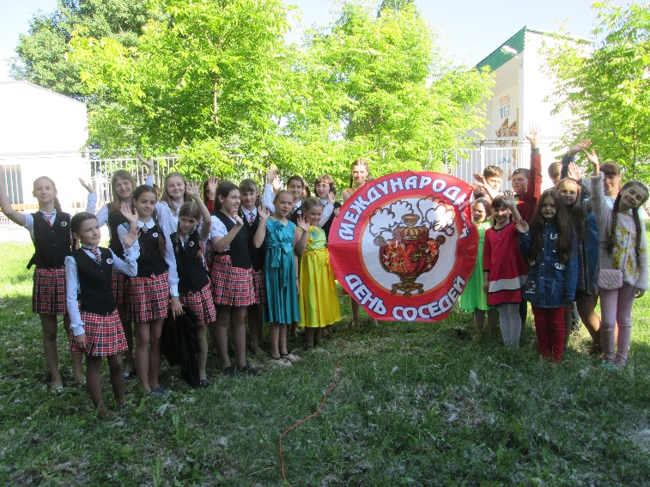
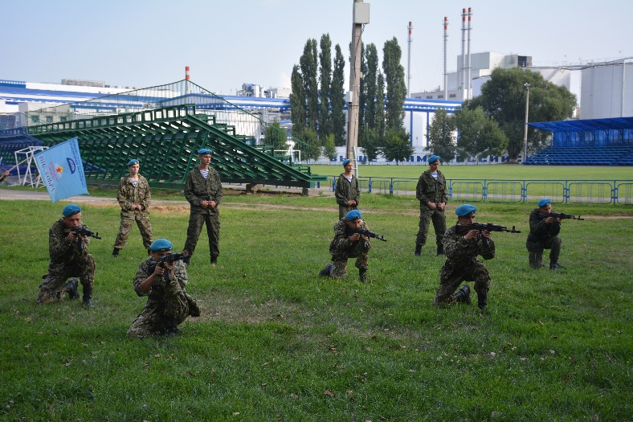
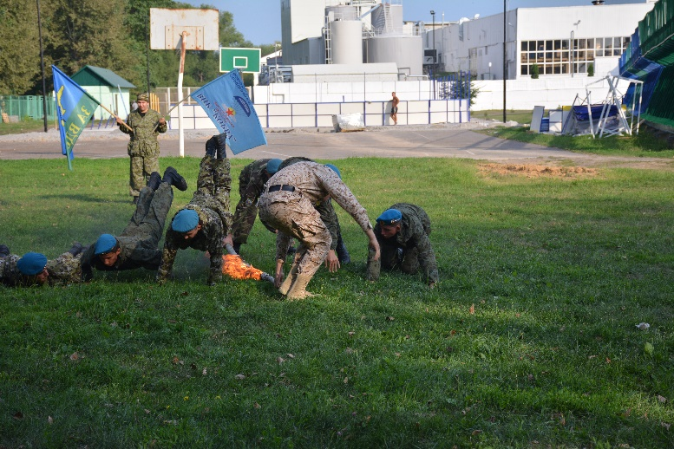
3. 25 мая на территории города отмечался Международный День соседей, который проходил в Парке культуры и отдыха на летней эстраде прошел концерт с участием ребят из школ № 1, 2, 3, 5, 7 и Алексеевской школы искусств. Праздник собрал большое количество благодарных зрителей.
На спортивной площадке микрорайона девятиэтажек ребята устроили соревнования по дворовому футболу.
4. С целью патриотического воспитания было организовано мероприятие по патриотическому воспитанию детей и подростков в летнее время с участием патриотического клуба «Кобра»

Slide 3
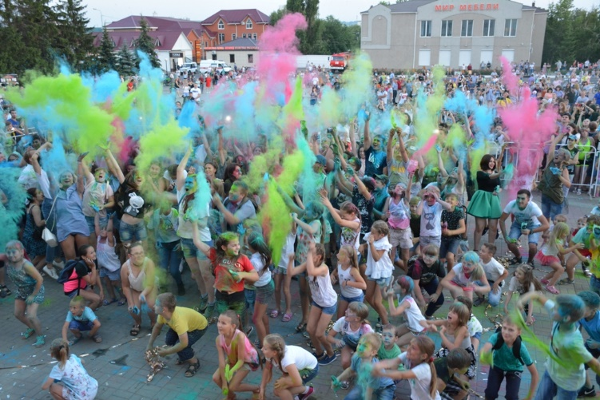
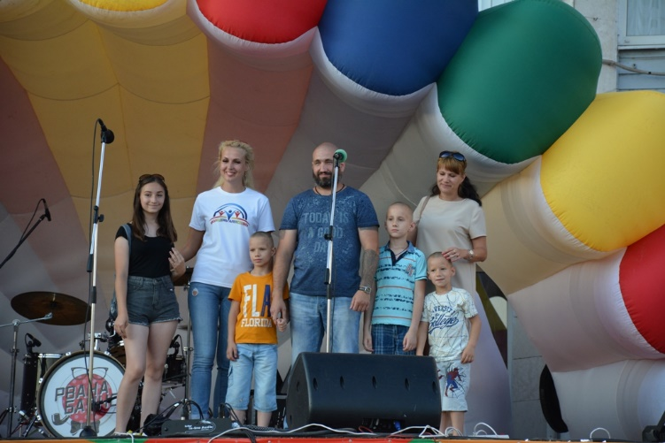
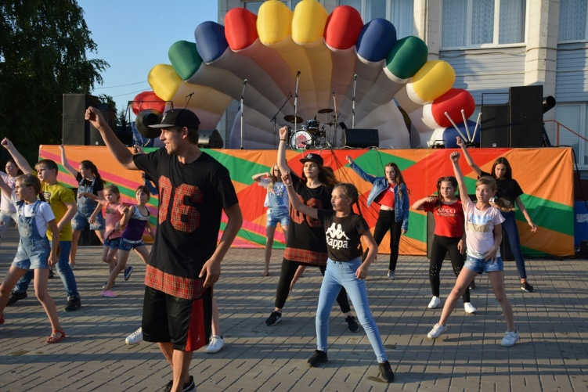
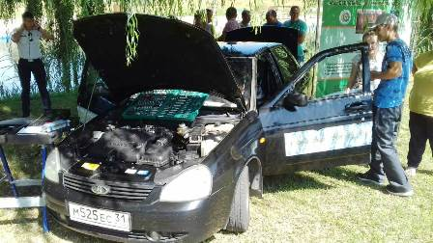
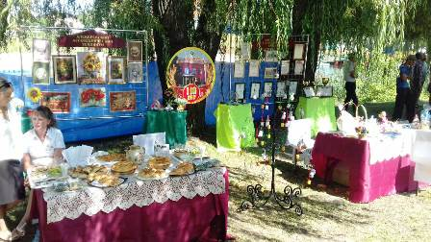
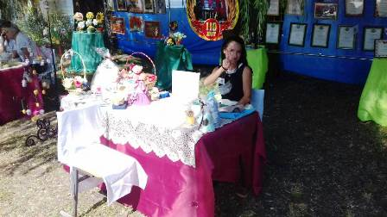
4. День молодежи ,который отмечался 27 июня стал радостным событием для молодежи Алексеевки с праздничным концертом и фестивалем красок
5. С целью профориентации будущих абитуриентов, ОГАПОУ «Алексеевский агротехнический техникум» и Алексеевски колледж подготовили презентации учебных заведений и мастер- классы по профессиям

